Slide 1
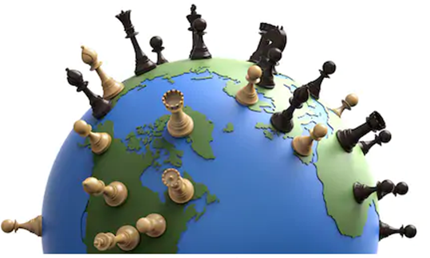
COG 338 SİYASİ COĞRAFYA
Doç.Dr. Mutlu Yılmaz
Anlara Üniversitesi Dil ve Tarih-Coğrafya Fakültesi
Coğrafya Bölümü

Slide 2
Siyasi Coğrafyanın Tarihsel Gelişimi ve Yön Verenler

Slide 3
Siyasi Coğrafya, Coğrafya tarihi kadar eski bir geçmişe sahiptir. İlk Çağda Aristo ve Strabon'la başlayan, Orta Çağda İbn-i Haldun tarafından geliştirilen ve siyasî coğrafyanın temelini oluşturacak devletle ilgili görüşler, 19. ve 20. yüzyılda Almanya'da Friedrich Ratzel, Carl Ritter, Rudolf Kjellen, Karl Haushofer, ABD'de E. Churchill Semple, Alfred T. Mahan, Nicholas Spykman, İngiltere'de Halford Mackinder, Fransa'da Paul Vidal de la Blache ve Jean Brunhes'in katkılarıyla gelişmiştir. Bu bilim adamları “elverişli doğal kaynaklara sahip ülkeler (alanlar) üzerinde oluşan devletlerin güçlü ve uzun ömürlü olacaklarını, uluslararası ilişkilerde güçlü devletlerin devamlı olarak ön saflarda yer alıp, dünya siyasetini yönlendireceklerini, devletlerin güçleri nispetinde dünya sahnesinde rol alabileceklerini” vurgulamışlardır.

Slide 4
Modern Siyasi coğrafyanın gelişimi batı ülkelerinin izlemiş olduğu emperyalist politikalar ile çok yakından ilgilidir. Siyasi coğrafya bu dönemde devleti temel alan çalışmalar yapmıştır. Özellikle de devletlerin genişleyebilmesi için yapmış oldukları çalışmalar bir araç olmuştur. Bu dönemde coğrafyacılar devletlerin kendilerini nasıl inşa ettiklerini, diğer devletlerle olan ilişkilerini ve bu devletlerin uluslararası sistemdeki konumlarını konu alan çalışmalar yapmışlardır. Ancak II. Dünya Savaşı sonrasında önemini yitirmiştir. Burada özellikle siyasi coğrafyacıların Avrupa'da özelliklede Almanya’da devleti yönetenler ile girdiği iktidar/savaş ilişkisi rol oynamıştır.

Slide 5
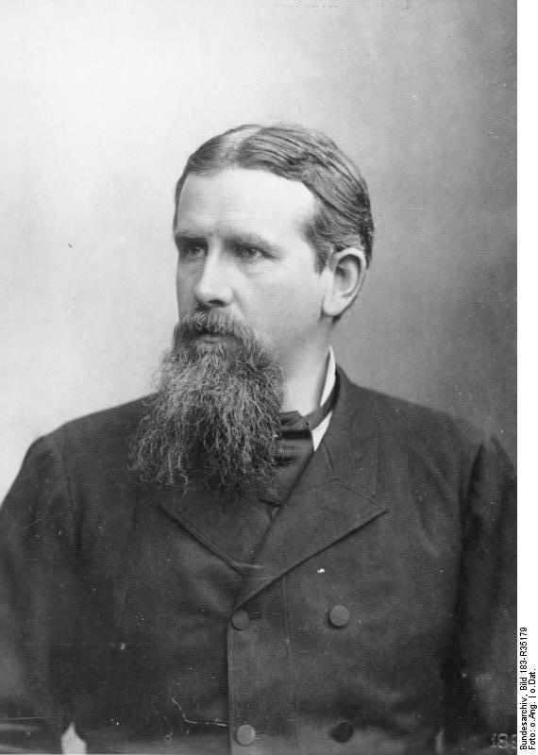
Friedrich Ratzel (1844-1904)
Var oluş mücadelesi” ile kast edilen aslında alan mücadelesidir. Çünkü alan, hayatın ilk şartıdır ve alan olmaksızın başta beslenme olmak üzere diğer hayat şartlarının ölçüsü eksik kalır.
Alman coğrafyacı ve fen bilimcidir. Münih ve Lepzing Üniversitelerinde coğrafya profesörlüğü ve Lebensraum “yaşam alanı” kavramını ortaya çıkarmıştır. , Doğu Avrupa'da Almanya sınırları dışında yaşayan Alman azınlıkların Almanya'nın hakimiyetinde birleştirilmesi ve yeni toprakların kolonizasyonu ile beraber Alman popülasyonunun bu topraklara yerleştirilmesi politikasıdır.
Ratzel Almanya’nın emperyalist büyük güç olmasını talep eden ve bu yolda çaba gösteren güçlü siyasi cemiyetlerin üyesi olarak çalışmıştır.. Çalışmalarında coğrafi ortamla devlet sistemi arasındaki ilişkileri göstermeye çalıştı. Ratzel, bir devletin sınırlarını rasyonel yeteneklere göre genişletme veya daraltma eğilimine işaret etmiştir.

Slide 6
Ratzel’in coğrafyaya ilişkin çok farklı çalışmaları bulunmaktadır. Bu çalışmalar içinde en önemlilerinden biri de kendisine siyasi coğrafyanın babası denilmesine yol açan Politische Geographie’yi yazmasıdır. bir dizi farklı bakış açısı üzerinde çalışmalar yapmış 1897’de yayınladığı “Politische Geographie- Siyasi Coğrafya” adlı eserinde siyasi coğrafyanın çekirdeğini devletin oluşturduğunu belitmektedir. Eserinde coğrafi ortam ile devlet sistemi arasındaki ilişkileri göstermeye çalışmış, beşeri olayların yayılma alanlarını araştırmak ve bunları yeryüzü organizmasını meydana getiren şeylerden suni bir şekilde ayırmamak gereği üzerinde durmuştur. Bazı milletleri genişlemeye ve hâkimiyet kurmaya sürükleyen “mekân”(Raum) duygusunu tanımlamaya çalışmıştır.

Slide 7
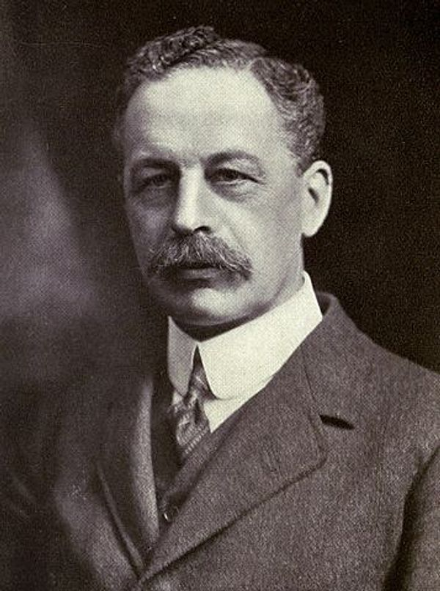
Sir Halford Mackinder (1861-1947)
“Kim Doğu Avrupa’ya hükmederse Kalpgâh’a hakim olur;
Kim Kalpgâh’a hakim olursa Dünya Adası’na hükmeder;
Kim Dünya Adasına hükmederse Dünya’ya hâkim olur.”
Sir Halford Mackinder, 1919
Londra Üniversitesi Coğrafya profesörü, parlamento üyesi; Londra İktisat Okulu Müdürü, Kraliyet Coğrafya Cemiyeti ikinci başkanlığı yapmıştır. Genellikle İngiliz coğrafyasının babası olarak adlandırılır. Coğrafya biliminin Alman üniversitelerinde olduğu gibi İngiliz üniversitelerinde de yer alması için çalışmalar yapmıştır. Kara hâkimiyet teorisini ortaya atan kişidir. İngiliz jeopolitik ekolünün temsilcisidir.

Slide 8
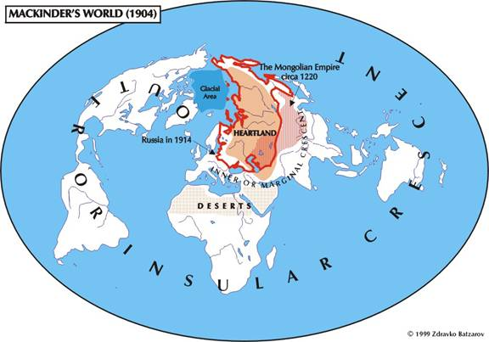
Mackinder, dünya coğrafyasına politik ve özelikle dünya hâkimiyeti açısından değerlendirme çalışmasına girmiştir.
Mackinder 1904 yılında "The Geographical Pivot of History" adlı bir eser yayınladı. Bu eserdeHeartland Teorisini ortaya koydu. Mackinder bu teoriye göre dünya genelinde toprak ve denizin mevcut ulaşım teknolojileri ile bağlantılı olarak dağıtımına dayana bir dünya ve siyasal düzen ortaya koymaktaydı. Bu çalışmada özellikle deniz kuvvetleriyle ulaşımın güç olduğu Orta Asya dağlarının kuzey bölgesini içeren ve eksen bölge olarak tanımladığı alanı doğal güç alanı olarak göstermiştir.

Slide 9
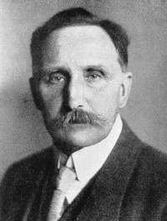
Karl Hausofer (1869-1946)
Askeri Akademi mezunudur. Münih Üniversitesinde siyasi coğrafya ve askeri tarih dersleri vermiştir. Devletin konum alanını (sahayı) en önemli güç unsuru olarak görür. Hausofer kendi deyimiyle dünya savaşı sonrasındaki haksız barışı tersine çevirmek için başlayan hareketin öncü coğrafyacılarındandır. Alman yayılma politikalarına bilimsel kılıf kazandırdığı, Hitler’in Kavgam’da ortaya attığı Lebensraum (hayat alanı) kavramının manevi babası olduğu ileri sürülmektedir. Bu amaçla 1924-1944 yılları arasında yayınladığı Zeitschrift für Geopolitik başlıklı dergi önemli bir araç olmuştur. Gerçekten de Haushofer’in radyo konuşmaları, yazıları ve eserleri ile Alman halkını büyük ölçüde etkilemiş, yayılma ve genişlemeye halk arasında meşruiyet kazandırmıştır. II. Dünya savaşı öncesi politik hareket tarzları üretilmesi ile ilgili çalışmaları olmuş, Rusya ile ittifak kurulması, bunun için önce batıda başarı kazanılması, önce Fransa ve İngiltere’ye taarruz edilmesi görüşünü savunmuştur.

Slide 10
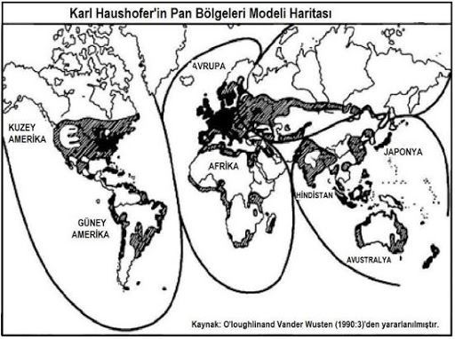
Haushofer'ın en büyük planı şüphesiz, Büyük Avrasya Projesiydi. Bu proje Almanya, SSCB, Japonya ve diğer doğu devletlerinin güçlü batı devletlerine özellikle de ABD'ye karşı cephe almasını öngören bir dizi sistematik yaklaşımı bünyesinde barındırıyordu.. Hausofer’in oluşturduğu jeopolitik modeli dünyayı dört ayrı bloğa bölmüştür; 1) esasen batı yarım küre olan ABD bölgesi, 2) Avrupa yarımadası, Afrika ve Orta Doğu'nun çoğunu içeren Alman bölgesi, 3) Doğu Avrupa'dan Sibirya'ya kadar uzanan ancak Pasifik'e ulaşmayan Rus bölgesi, 4) Doğu Asya, Asya takımadaları ve Avustralya’yı kapsayan Japon bölgesi.

Slide 11
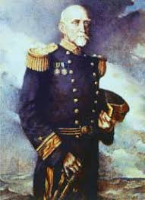
Alfred Mahan (1840-1914)
“Denizlere hakim olan dünyaya hakim olur”
A.Mahan
Alfred Thayer Mahan deniz gücü teorisini ortaya atan kişidir. ABD Deniz Akademisi mezunudur. Zamanının entelektüelleri gibi birçok sıfata sahip olan Mahan, başkan danışmanı, tarihçi, donanma reformcusu, öğretmen biri olarak bilinmektedir. Dünyaya hakimiyet için denizlere hâkim olmanın, bir diğer değişle deniz gücü konumuna yükselmenin önemini belirttiği tezi ile ilk jeopolitik teoriyi ortaya attığı söylenmektedir.

Slide 12
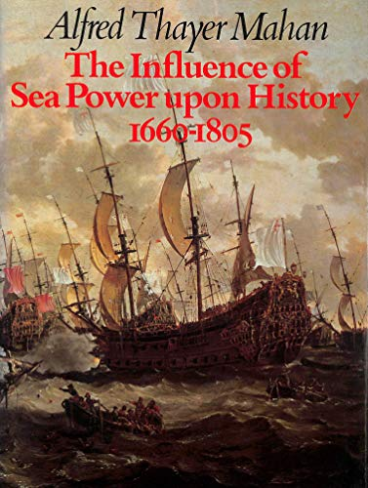
Endüstri devrimi sonucunda 19. yy. gelindiğinde dünyada ekonomik ilişkileri büyümüştür. Hammadde arayışı ve yeni ürünlerin pazarlanması ihtiyacı, deniz yollarının önemini artırmış, gelişen teknoloji ile mesafe kısalmıştır. Diğer taraftan Mahan için deniz kuvveti, denizin olduğu kadar karanın da kuvvetidir.
Deniz hakimiyetinin sağlanması devletin coğrafi konumu, fiziki şekli, genişliği, nüfus miktarı, milli niteliği ve idari özelliklerine bağlıdır. Deniz hakimiyeti karalara dayanarak kurulmakta ve
Geliştirilmektedir. Bu amaçla görüşlerini ortaya koyduğu “The Influence of Sea Power upon History, 1660-1783 (Deniz gücünün tarihe olan etkisi, 1660-1783)” adlı eseri 1890 yılında yayınlanmıştır. Bu kitabında özellikle Amerika için deniz gücünün ne kadar önemli olduğunu vurgulamıştır.

Slide 13
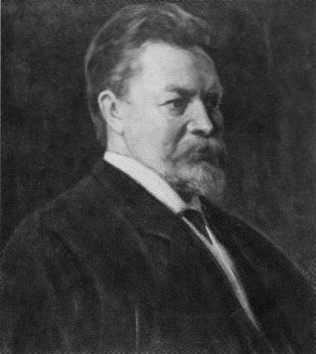
Rudolf Kjellén (1864-1922)
Rudolf Kjellén İsveçli syaset bilimci ve politikacıdır. Göteborg üniversitesinde devletler hukuku hocalığı yapmıştır. Görüşleri büyük ölçüde Friedrich Ratzel’in “Siyasi Coğrafya’sındaki devlet düşüncesine dayamaktadır. Siyasi olayların coğrafi verilere bağlı olduğu düşüncesini daha da geliştirmiştir. 1899 yılında “Ymer” adlı dergide İsveç’in sınırlarına ilişkin yayınlanan makalesinde “jeopolitik” kavramını ilk kez kullanmıştır.. Yayınladığı “Hayat Şekli olarak Devlet”(1916) adlı eserinde yaşayan bir organizmaya benzettiği devletin beş aktif unsurunu: Jeopolitik, Ekopolitik, Etnopolitik, Sosyopolitik, Kratopolitik (hükümetin şekli) olarak adlandırmıştır. Bu eser Hausofer ve arkadaşları tarafından benimsenmiş ve eserde ileri sürülen fikirler geliştirilmeye çalışılmıştır.

Slide 14
Nicholas J. Spykman (1893-1943)
Amerikalı bir profesör olan Spykman sahip olduğu jeopolitik düşünceleri ile II. Dünya Savaşı sonrası Amerikan dış politikalarının mimarı olarak kabul edilmektedir . Spykman A.B.D. nin dünya siyasetinde etkinliğinin artmasını, Almanya’nın dünya hakimiyeti tehlikesine karşı bir emniyet unsuru olarak görmektedir. Anglo-Amerikan müttefikleri ve Sovyet Rusya’nın kara üstünlüğü sayesinde Avrasya kıyılarını kontrol ederek Almanya’nın yayılmasına mani olacak ve böylece “dünya adası” üzerinde üstünlük sağlanabilecektir görüşünü savunmuştur. Bu görüşlerini Kenar Kuşak Teorisi olarak adlandırılan jeopolitik teori ile ortaya koymuştur.

Slide 15
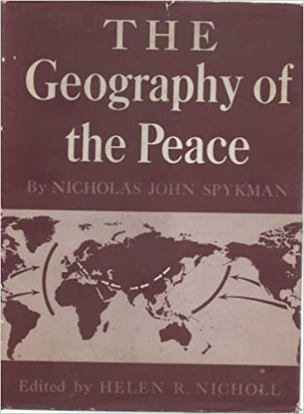
Spykman'ın jeopolitik üzerine olan düşüncelerini iki temel eserinde görmek mümkündür. 1942 yılında yayınlanan America's Strategy in World Politics ( Dünya Politikasında Amerikan Stratejisi ) isimli kitabında devletlerarası ilişkilerdeki güç kullanımı ve güç dengesi siyasetini incelemiştir. Spykman, jeopolitik üzerine olan görüş ve analizlerini 1942 sonbaharında Yale Üniversitesi'nde verdiği bir konferansta dile getirmiştir. Bu konferanstaki konuşmalarını kitaplaştıramadan 26 Haziran 1943 yılında ölmesi üzerine çalışma arkadaşları bir araya gelerek Spykman'ın konferans notlarını kitap haline getirmişlerdir. The Geography of Peace ( Barışın Coğrafyası ) isimli bu kitap 944 tarihinde yayınlanmıştır.

